Slide 1
Control, adquisición y monitoreo con Arduino y Visual Basic .net
Mtro. ruben oliva ramos

Slide 2
Capítulo 11: Rastreador móvil por medio de GSM/GPRS y GPS

Slide 3
Definición de la tecnología
General Packet Radio Service o servicio general de paquetes vía radio creado en la década de los 80 es una extensión del Sistema Global para Comunicaciones Móviles para la transmisión de datos mediante conmutación de paquetes.
GPRS proporciona una manera de utilizar la red de telefonía celular GSM para recibir datos desde una ubicación remota.
Esto se puede lograr mediante los sig. métodos:
  Servicio De Mensajes Cortos
  Audio
  Servicio GPRS

Slide 4
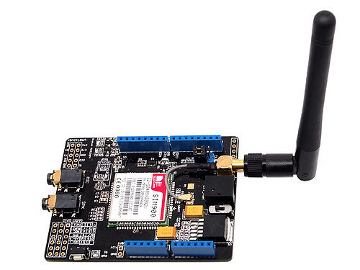
Módulo GPRS
Módulo SIM900

Slide 5
Acerca del módulo
Se configura mediante comunicación UART mediante comandos AT
12 GPIO, 2 PWM y un ADC (toda lógica 2,8 voltios) - para aumentar.
Bajo consumo de energía - (modo de reposo) 1,5 mA
Industrial Rango de temperatura de - 40 ° C a 85 ° C

Slide 6
Basado en SIMCom módulo SIM900
Quad-Band 850/900/1800/1900 MHz - iba a funcionar en redes GSM en todos los países de todo el mundo.
Control a través de comandos AT - Comandos estándares: GSM 07.07 y 07.05 | Enhanced Comandos: Comandos AT Simcom.

Slide 7
Servicio de mensajes cortos - de manera que usted puede enviar pequeñas cantidades de datos a través de la red (ASCII o hexadecimal en bruto).
TCP Embedded / pila UDP - le permite cargar datos a un servidor web.
Conectores de altavoces y auriculares - por lo que puede enviar señales DTMF o reproducir la grabación como un contestador.
Titular de la tarjeta SIM y la antena GSM - presente a bordo.

Slide 8
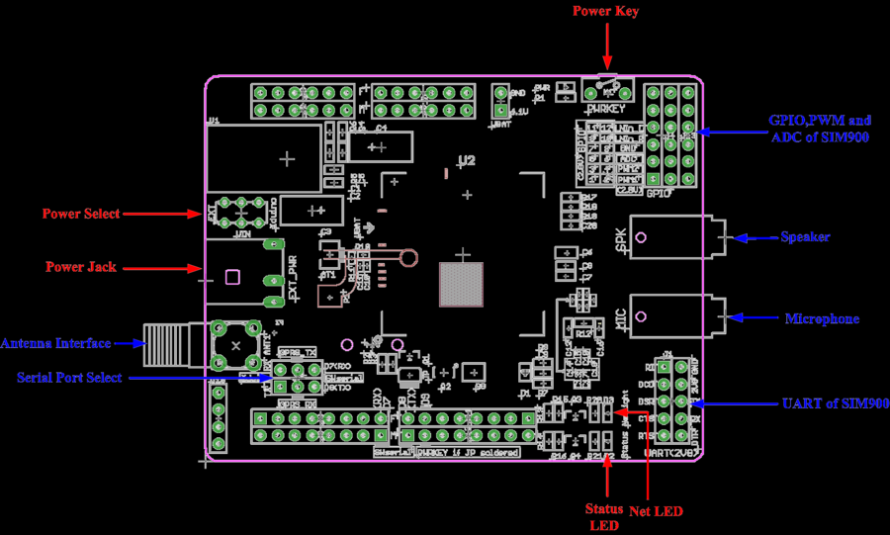
Esquema:

Slide 9
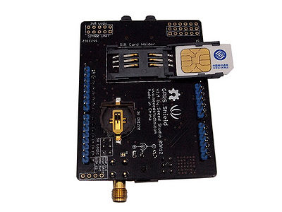
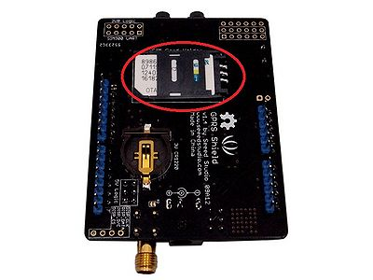
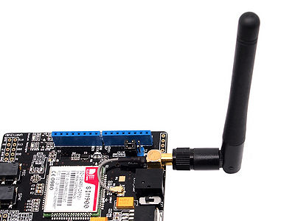
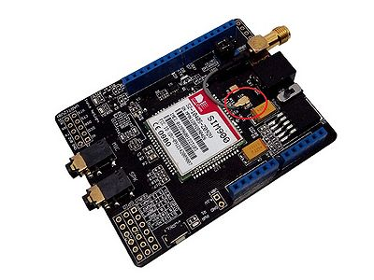
Instalación del Hardware tarjeta SIM

Slide 10
Módulo SIM900
Mediante el módulo SIM900 se puede conectar a un servidor WEB o a Internet para enviar y recibir datos.
El módulo SIM900 se comunica con el microcontrolador mediante comandos AT de forma serial.

Slide 11
Requisitos del operador de RED
Para acceder a una red, debe tener una suscripción con un operador de teléfono móvil (ya sea de prepago o contrato).
El operador de red proporciona la tarjeta SIM, que contiene información como el número del móvil, y puede almacenar cantidades limitadas de contactos y mensajes SMS.

Slide 12
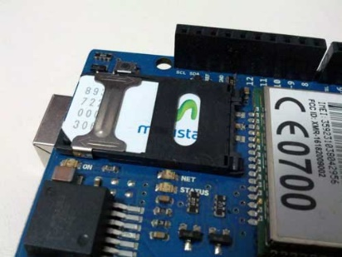
Para utilizar GPRS para acceso a Internet, solicitar o servir páginas web, es necesario obtener el Nombre de punto de acceso ACCESS POINT NAME (APN) y un nombre de usuario / contraseña del operador de red. ESTOS DATOS LOS PROPORCIONA EL PROVEEDOR DE TELEFONIA Y SON NECESARIOS PARA QUE EL DISPOSITIVO SE CONECTE A INTERNET

Slide 13
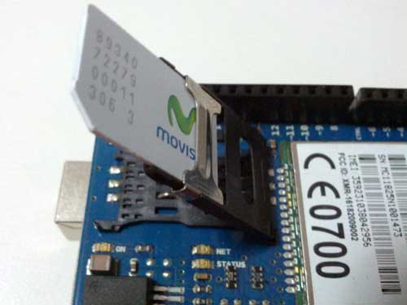
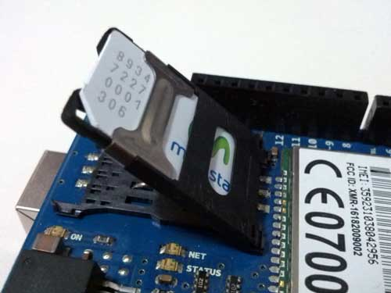
Tarjeta SIM
El SIM representa un contrato con un proveedor de comunicaciones y le brinda el servicio de GSM de parte de la compañía de telefonía celular.

Slide 14
Conexión a Internet
Además de la tarjeta SIM y un plan de datos, necesitará un poco de información adicional de su proveedor de telefonía móvil para conectarse a Internet.
Cada proveedor de telefonía móvil tiene un Nombre de punto de acceso (APN) que sirve como puente entre la red celular y el Internet.
A veces, hay un nombre de usuario y la contraseña asociada con el punto de conexión.
Por ejemplo, la APN Movilforum es sm2ms.movilforum.es, pero no tiene contraseña o nombre de usuario.
Dependiendo de la compañía de telefonía celular (Telcell, Usacell, etc.) vamos a preguntar el nombre del punto de acceso, el usuario y la contraseña

Slide 15

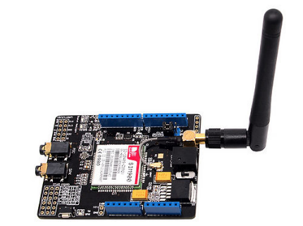


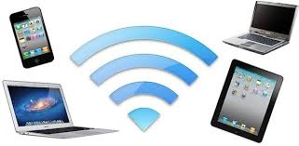
Arquitectura del Sistema
El módulo GPRS permite al sistema conectarse a Internet a través del proveedor de Telefonía y se conecta a un servidor WEB remoto
Punto de Acceso (APN)
Modulo GPRS
SIM900 y PIC 18F4550
Internet
Conexión de Sensores y Actuadores del Sistema
Monitoreo del sistema de forma remota
Servidor WEB, DNS y base de datos

Slide 16
Tecnología GSM
Shield GSM para Arduino

Slide 17
GSM-SMS
Global System for Mobile Comminications (GSM)
Short Message Service (SMS)

Slide 18
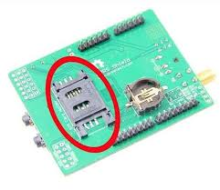
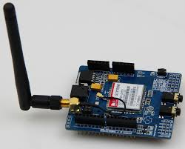
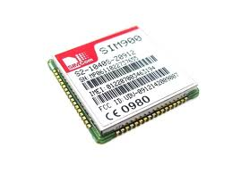
Shield GSM para Arduino

Slide 19
Introducción:
El teléfono celular es considerado el artículo de uso más popular gracias a su versatilidad.
Actualmente, se emplea el concepto de “Smart Phone” para clasificar a los “Teléfonos Inteligentes”, que no solo se emplean para hacer llamadas, sino para diversas aplicaciones, similares a una PC.
Actualmente, se tienen las tecnologías GSM y GPRS para poder transmitir datos por la red celular.

Slide 20
Un módem GSM (Global System for Mobile Communications) es un dispositivo inalámbrico que funciona en la red GSM. Un módem GSM inalámbrico se comporta como un módem dial- up telefónico.
La principal diferencia entre ellos, es que un módem dial-up envía y recibe datos a través de una línea telefónica fija, mientras que un módem inalámbrico envía y recibe datos a través de las ondas de radio.

Slide 21
El módem GSM puede verse como un teléfono celular al cual se le ha adaptado una interfaz serial RS232, con el objeto de ser manejado a través de computadora.
A través del módem GSM puede realizarse enlaces para trasmisión de voz, fax, datos, comunicación por internet y mensajes SMS (Short Message Service).

Slide 22
El módem GSM puede ser operado a través de un microcontrolador, por ejemplo Arduino y de esta manera ser incorporado a sistemas de control remoto supervisorio automático.
En una segunda aplicación puede conectarse a una computadora PC ó Laptop mediante un cable serial RS232 o un cable USB-Serial y usarse software comercial ó propietario para el envío programado de mensajes SMS á móviles.
Al igual que un teléfono móvil celular, un módem GSM requiere una tarjeta SIM de un operador de telefonía móvil y por tanto cuentan con un receptáculo para insertar el chip SIM.

Slide 23
Para controlar a los módems GSM, ya sea desde la computadora PC ó desde un microcontrolador, se utilizan los comandos AT.
Además de los comandos AT estándar, utilizados en el pasado para los módems dial-up, los módems GSM cuenta con un amplio conjunto de comandos AT. Estos comandos AT extendidos están definidos en las normas GSM.
Con los comandos AT extendidos, se pueden hacer cosas como:

Slide 27
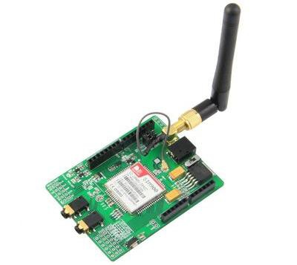
Explicación del Shield GSM Arduino

Slide 29
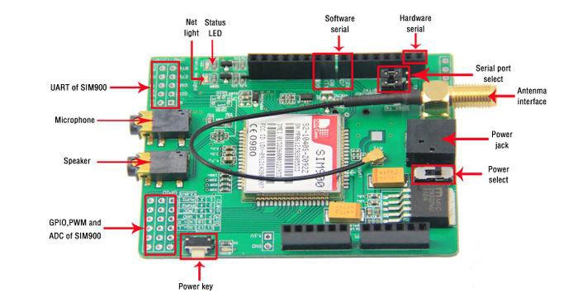
Diagrama:

Slide 30
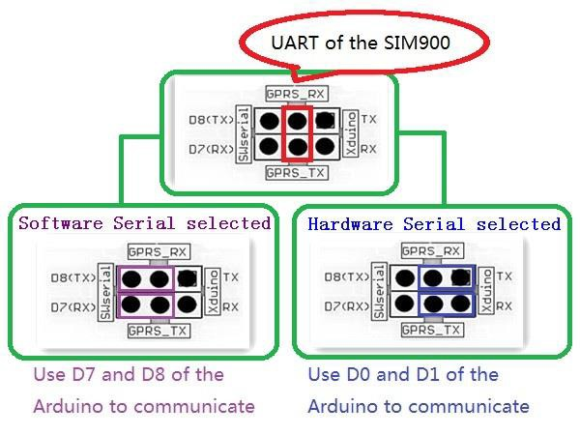
Configuración de comunicación serial

